Slide 1
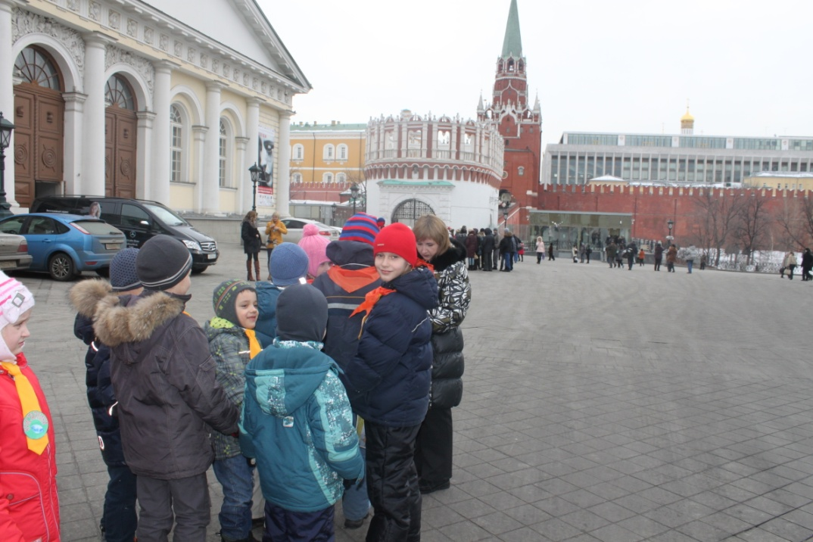
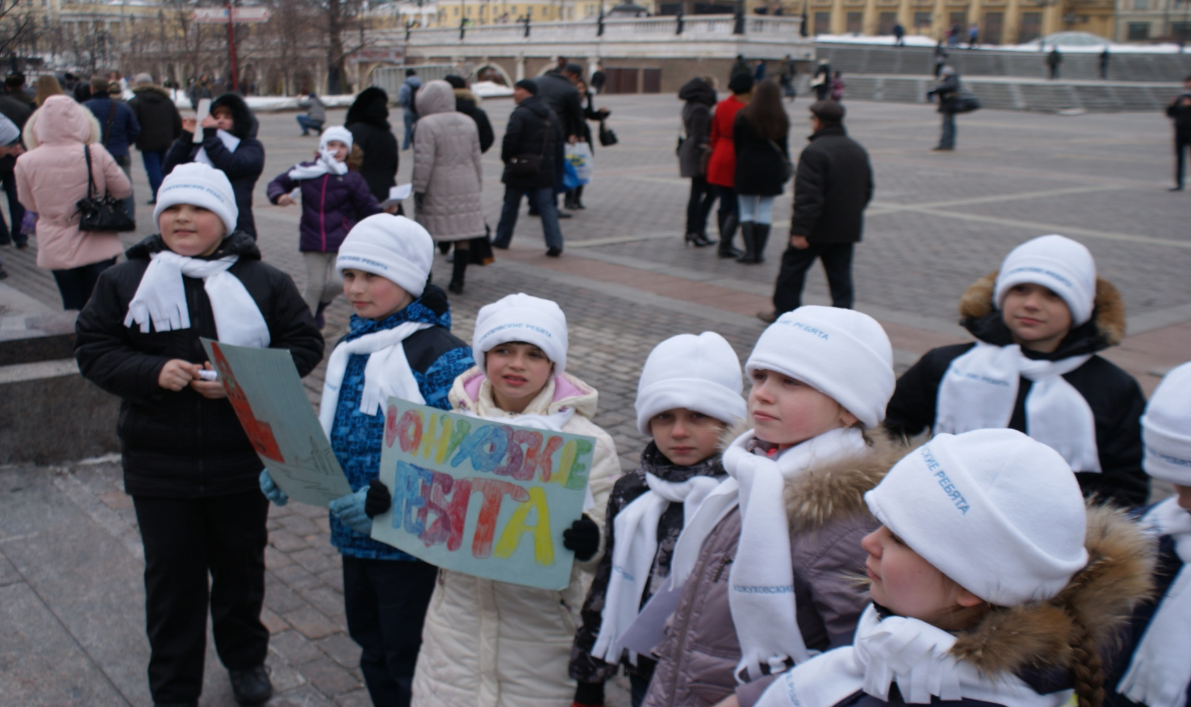
Путешествие
«Вокруг Кремля»
1 «А» и 3 «Б»

Slide 2
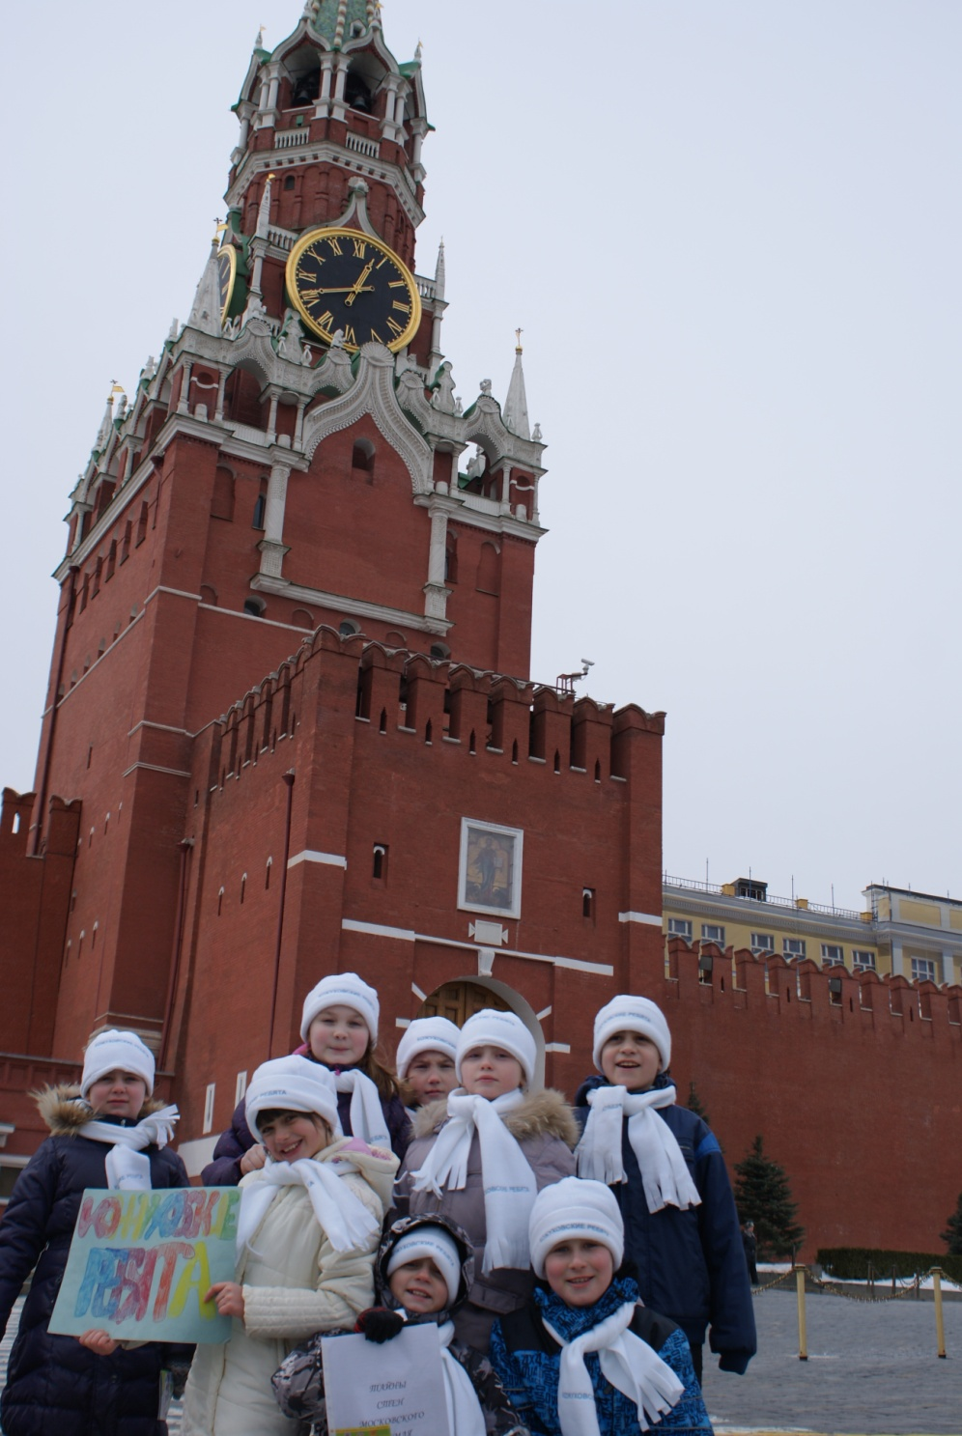
30 марта прошёл очередной этап социокультурной игры
«Чуден град Москов»

Slide 3
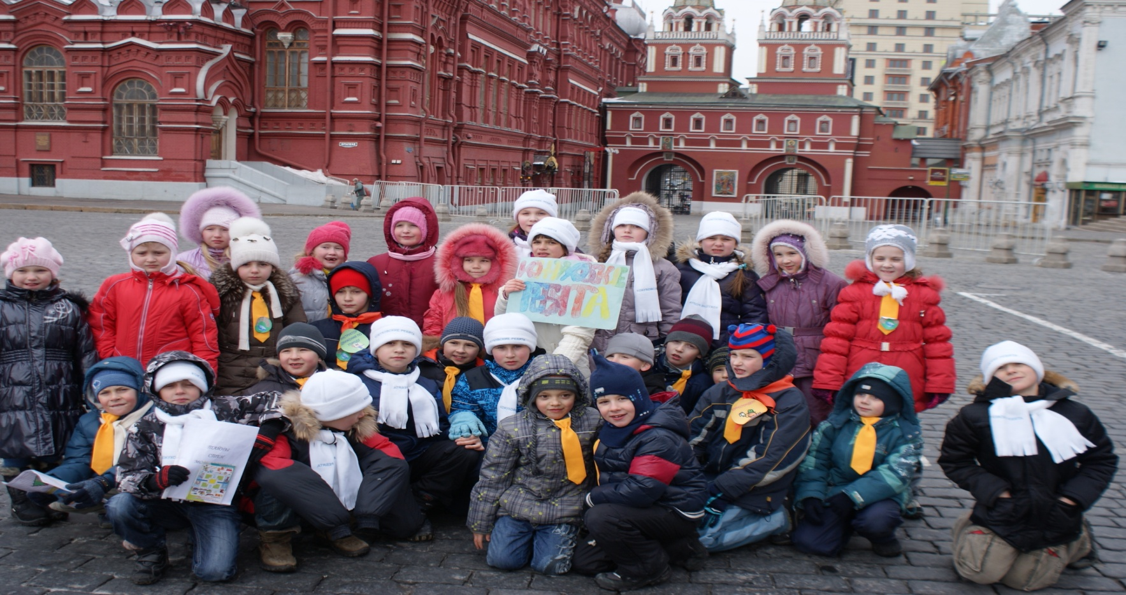
В этом году на этап «Вокруг Кремля» вышли команды «Кожуховские ребята»
3 «Б» класса и «Кристаллики» 1 «А» класса

Slide 4
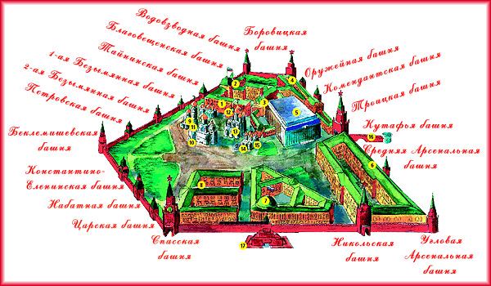
Нас ожидала прогулка, сопровождаемая конкурсными вопросами.
Мы готовились к этому заранее ,изучая историю и достопримечательности территории вокруг Кремля.

Slide 5
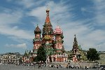
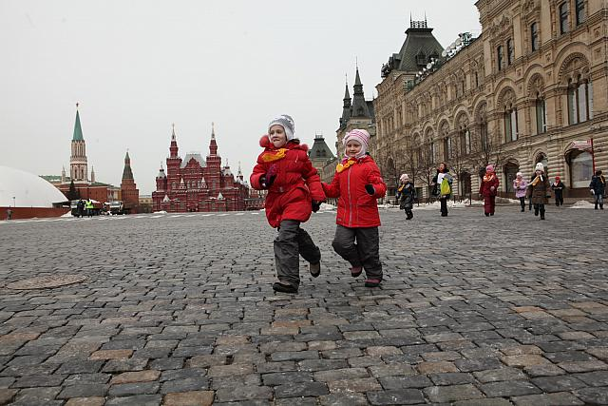
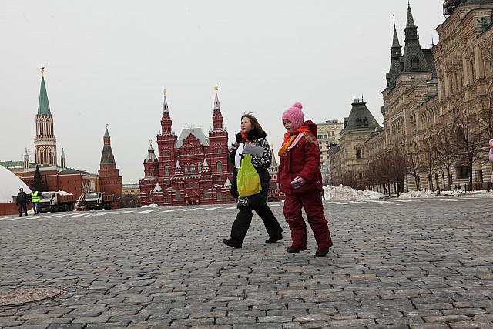
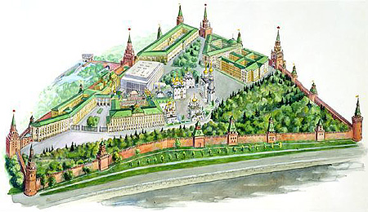
На Красной площади

Slide 6
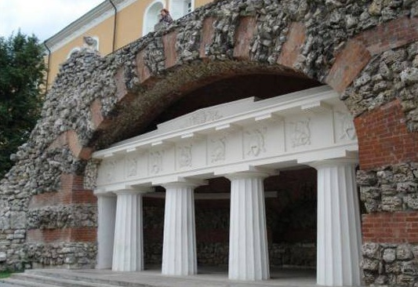
Грот «Руины»
Этот памятник - напоминание о возрождении Москвы после разорения в 1812 войсками Наполеона. В стены грота вмонтированы обломки старинных разрушенных зданий.

Slide 7
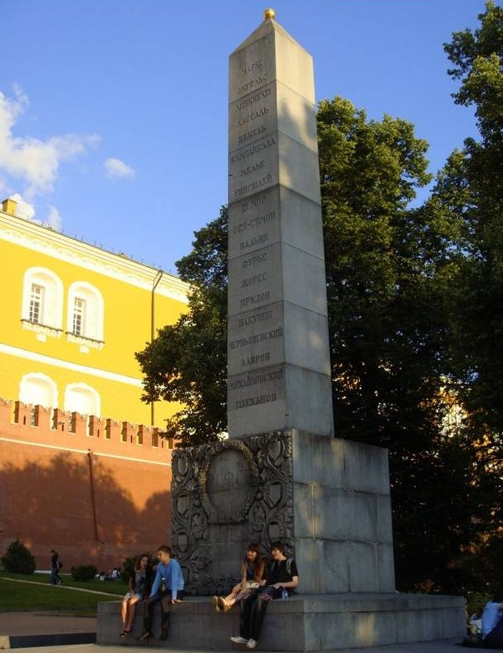
Обелиск 300-летию дома Романовых
Обелиск посвящен 300 -летию царствования дома Романовых.
Он был установлен в Александровском саду
в 1914-м году.
Автор проекта - архитектор С.А. Власьев.

Slide 8
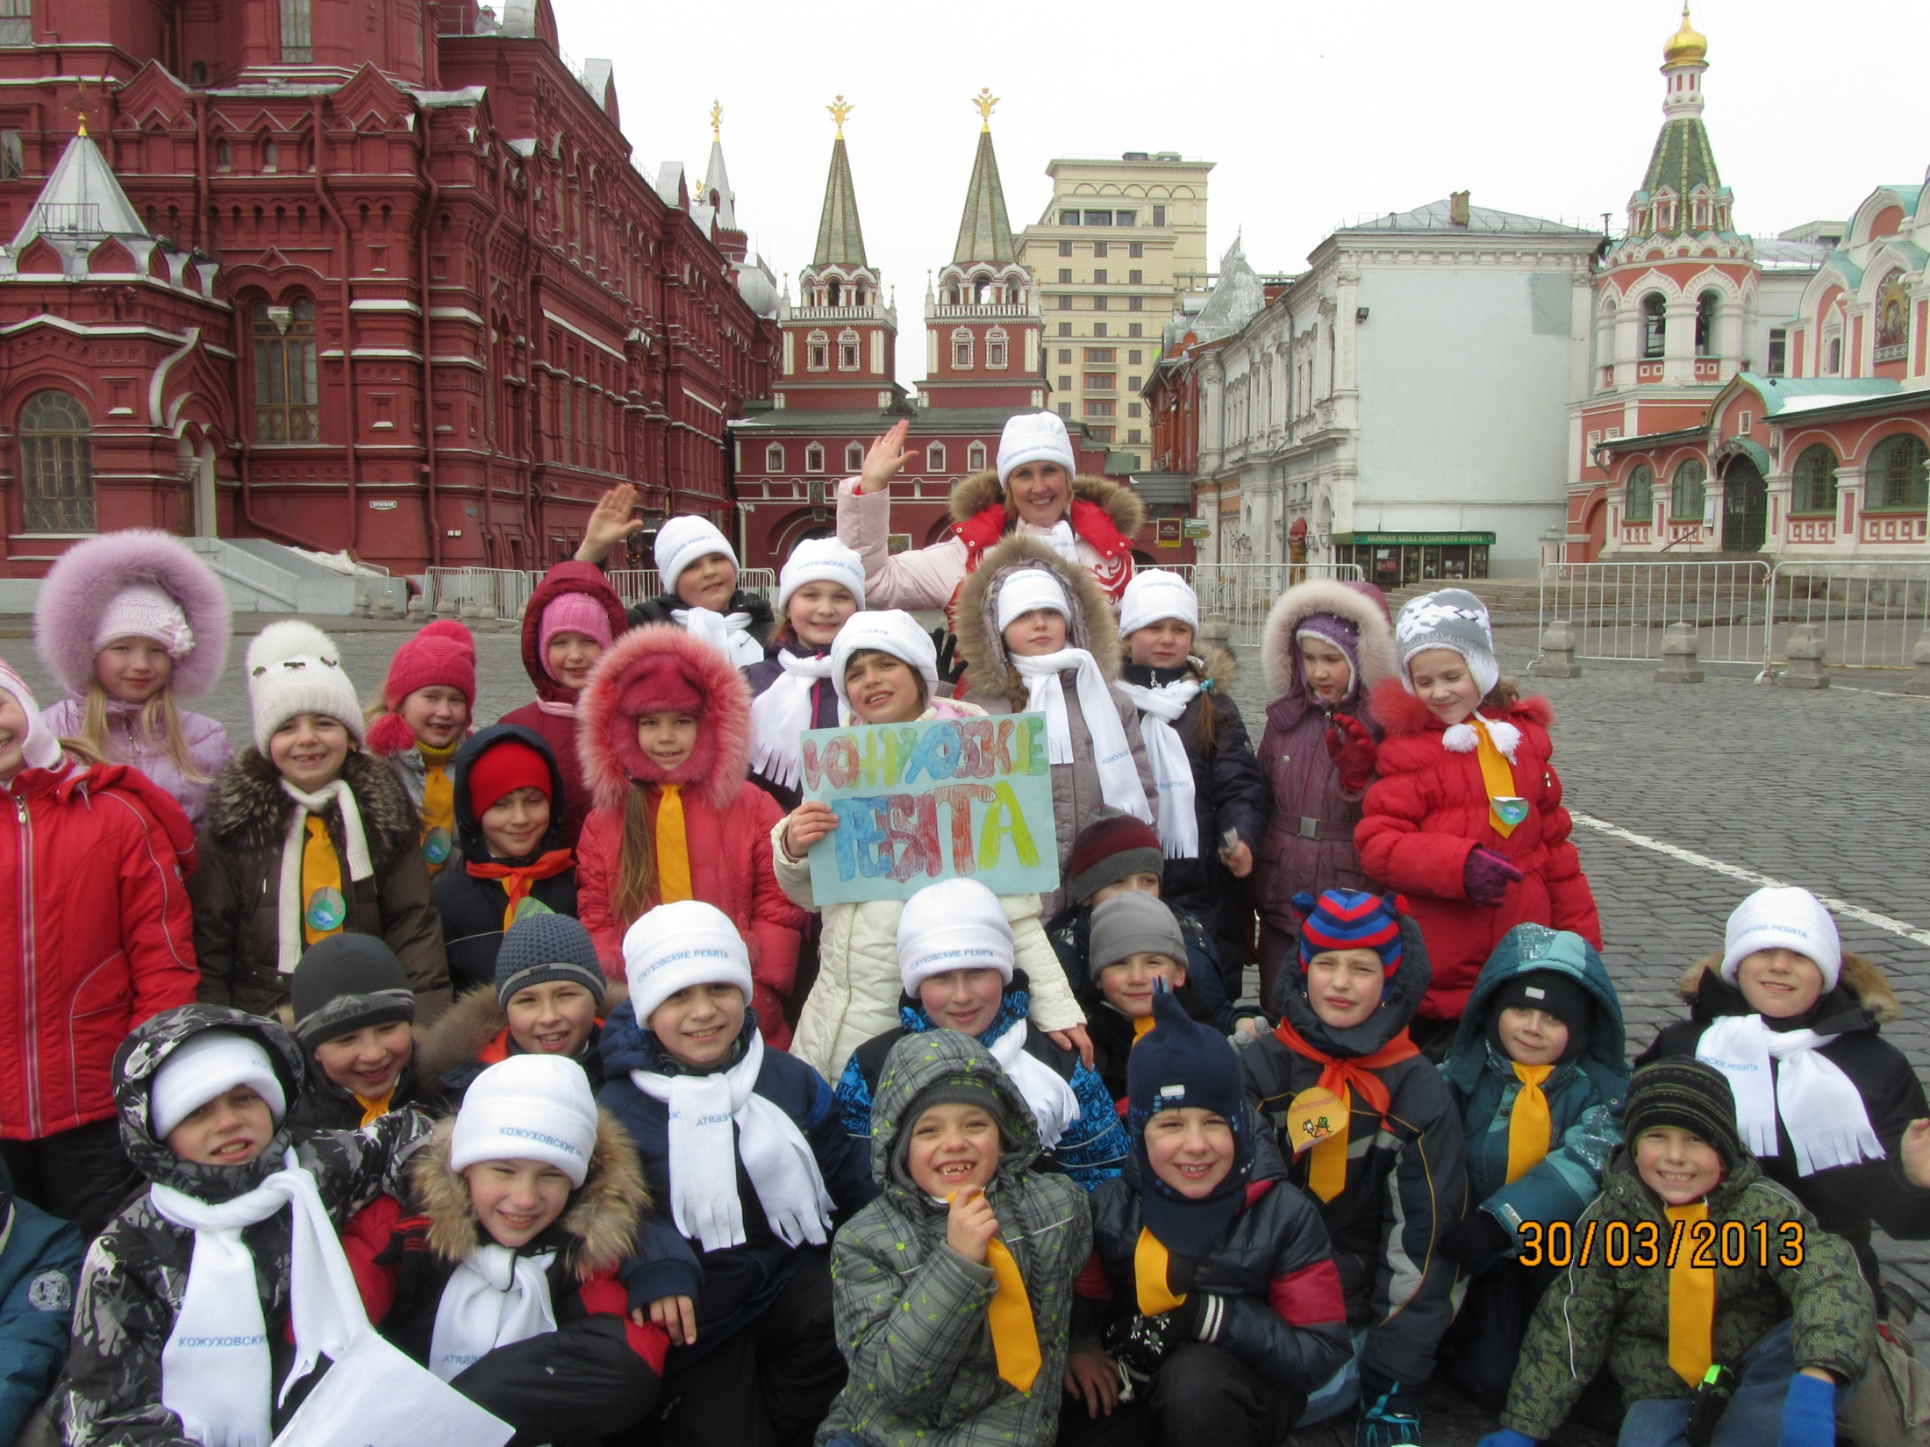

Slide 9
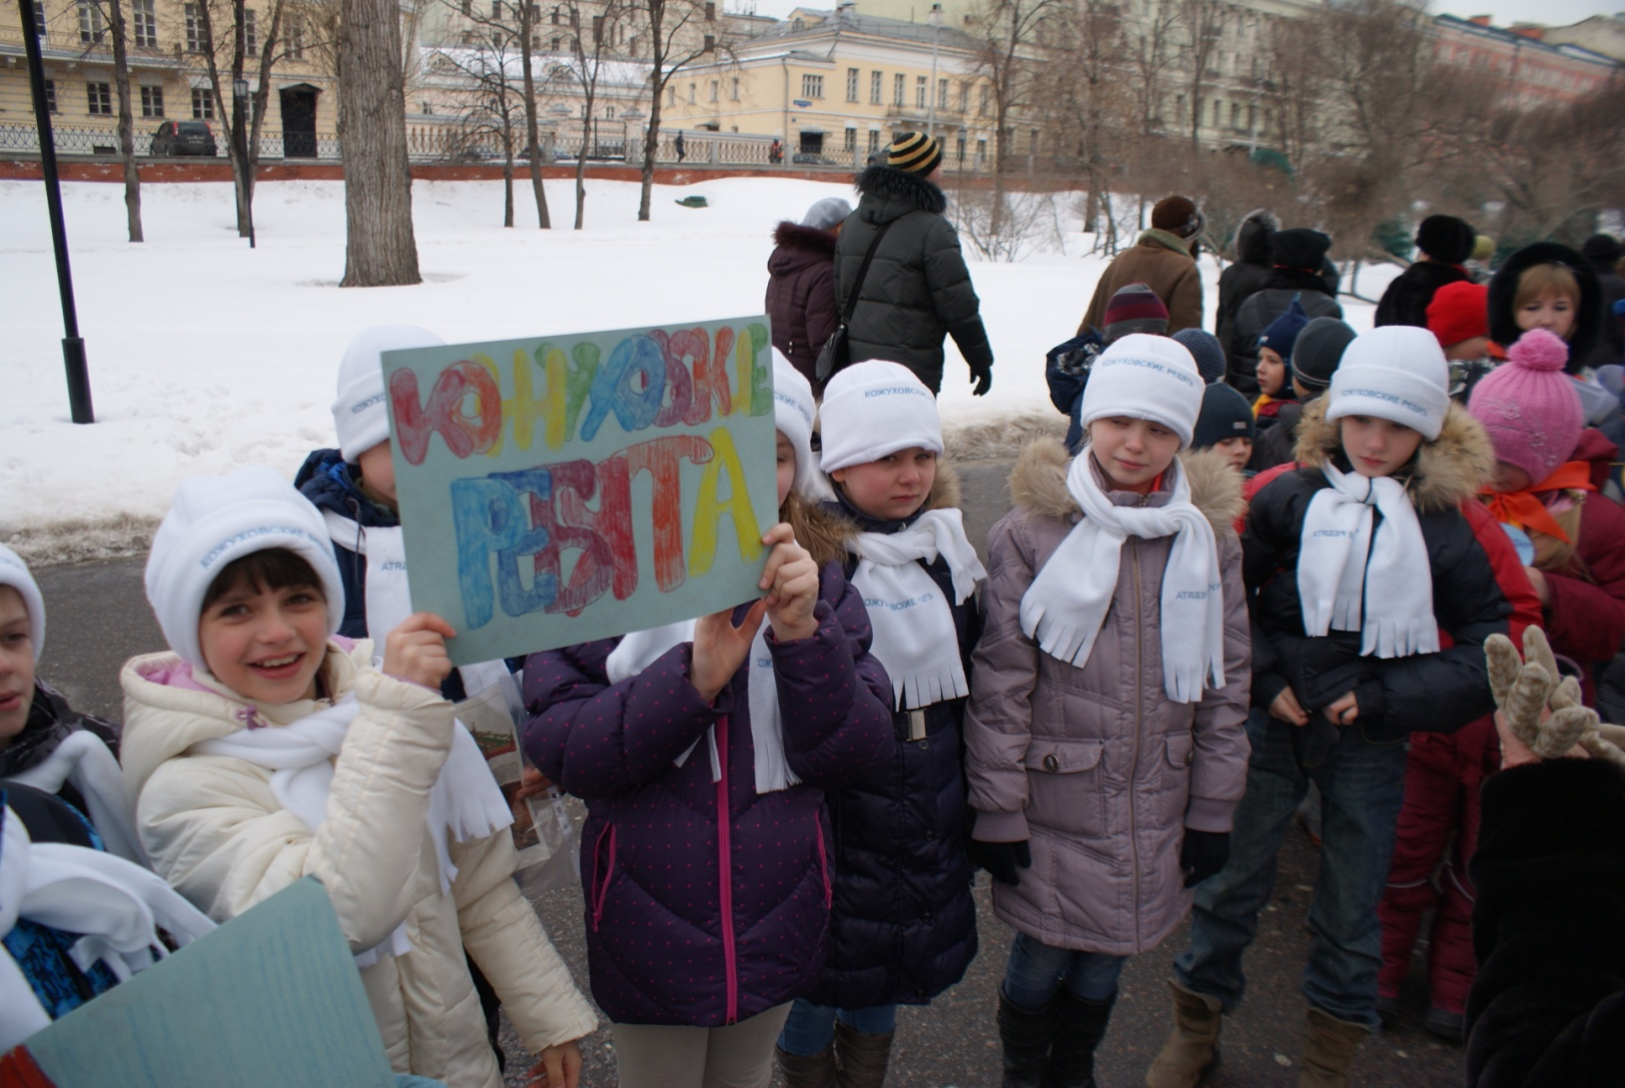
Главное – командный дух!

Slide 10
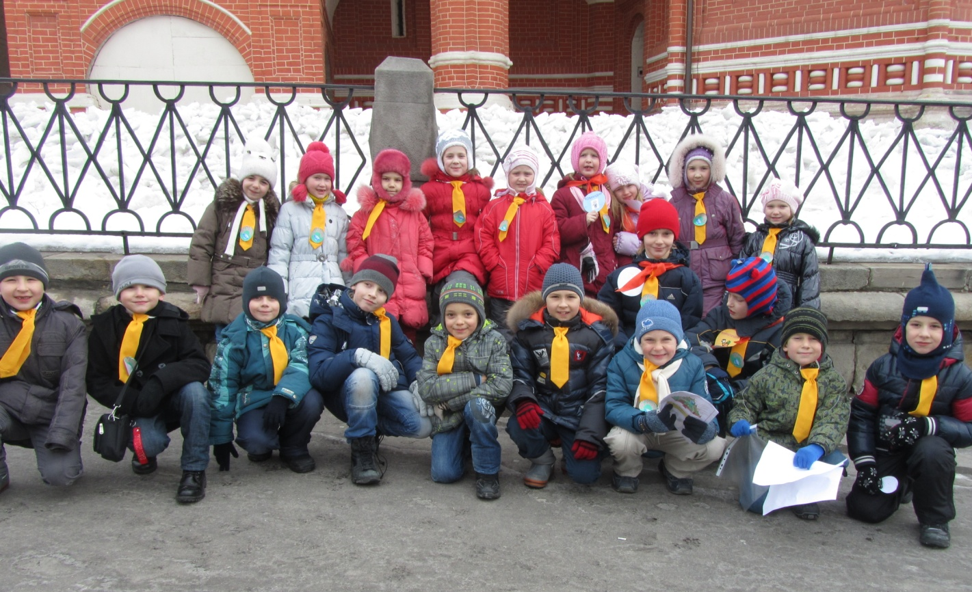
У стен храма Василия Блаженного

Slide 11
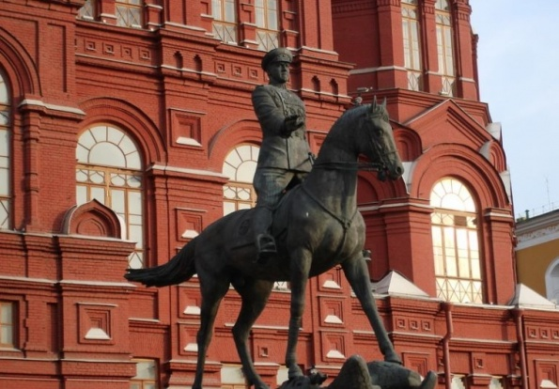
Памятник Г.К. Жукову был установлен 8 мая 1995 года — в честь празднования 50-летия победы в Великой Отечественной войне.

Slide 12
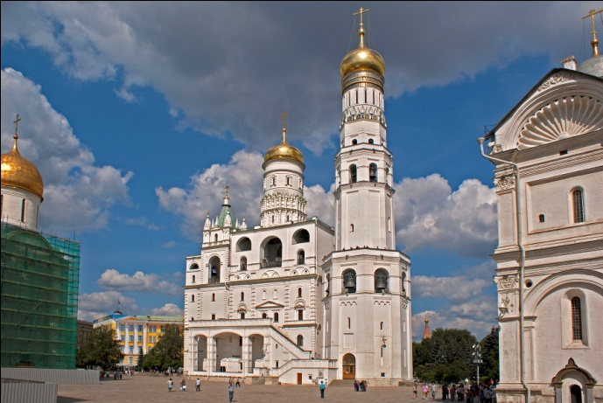
Колокольня Ивана Великого
Колокольня считается чудом архитектурного искусства 16 века .
Здесь находится 21 колокол .
Самый большой колокол - Успенский - весит 70 тонн.
Высота колокольни - 81 метр. Она была главной дозорной башней Кремля, с высоты которой хорошо обозревалась Москва и ее окрестности.
В 1812 году отступавшие из Москвы Наполеоновские войска пытались взорвать колокольню. Она уцелела, но звонница разрушилась. В 1819 году её восстановили.

Slide 13
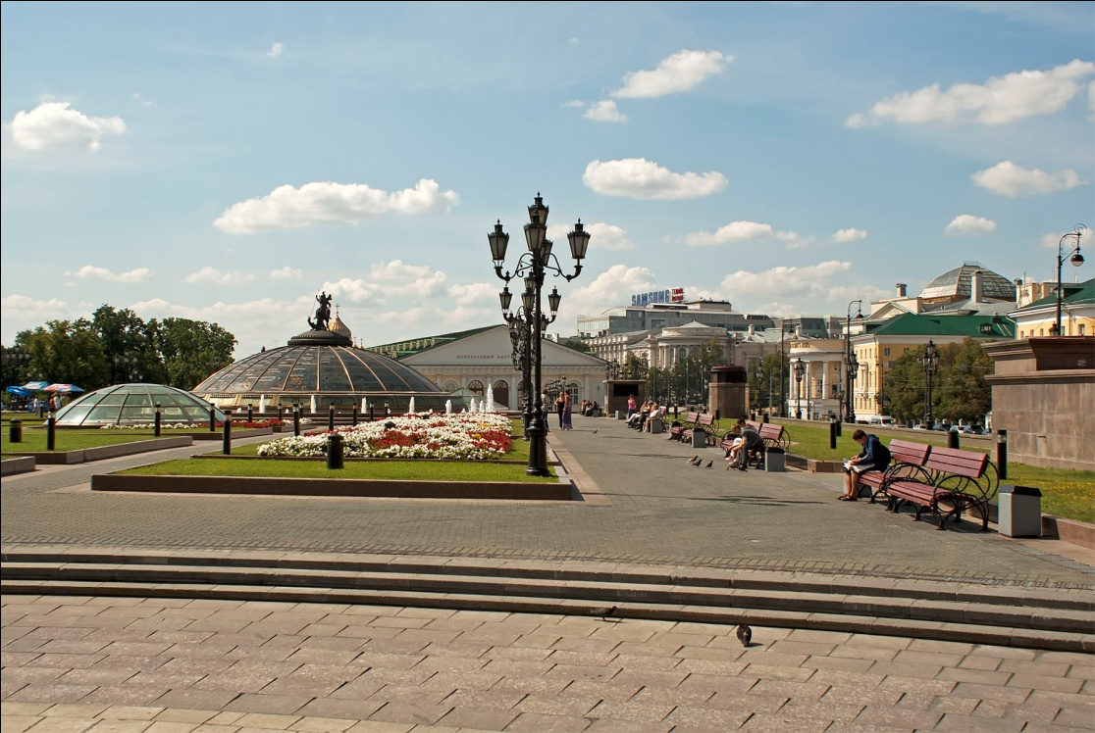
Манежная площадь
Московской Манежной площади уже более 500 лет — изначально здесь находился торговый квартал, образованный в конце 15 века. Сейчас это выставочный центр.

Slide 14
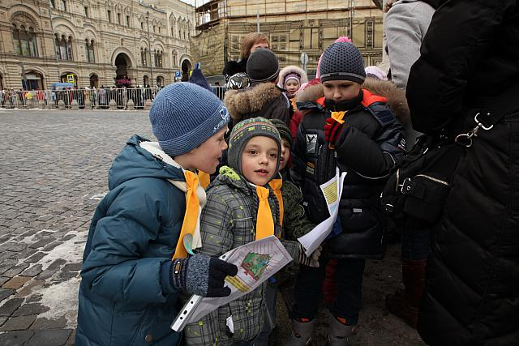
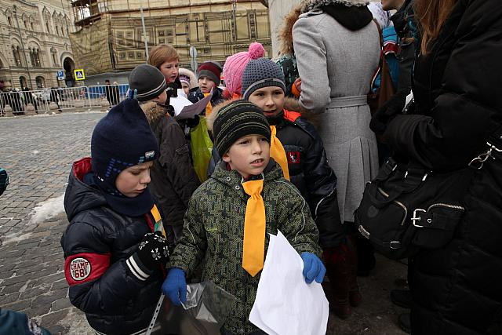
Команды отвечают на вопросы

Slide 15
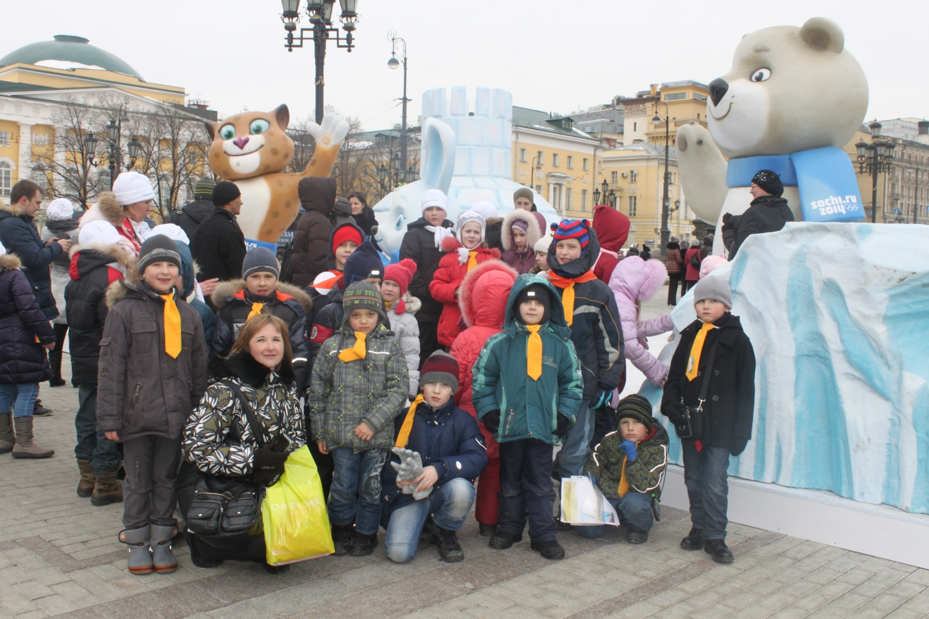
Фото на память с талисманами Олимпиады 2014 года в Сочи

Slide 16
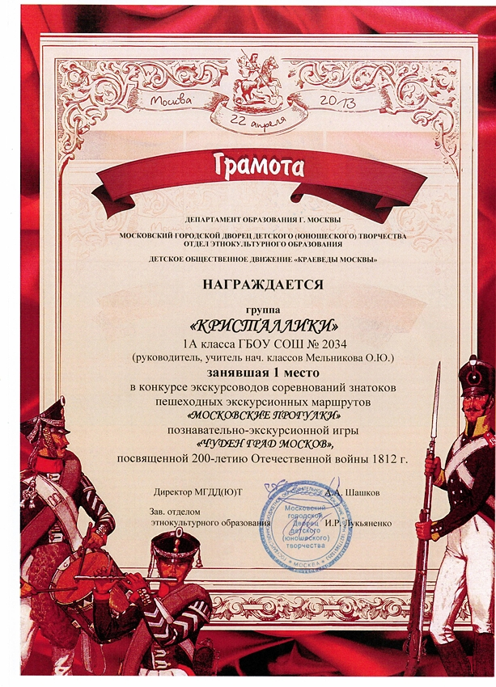
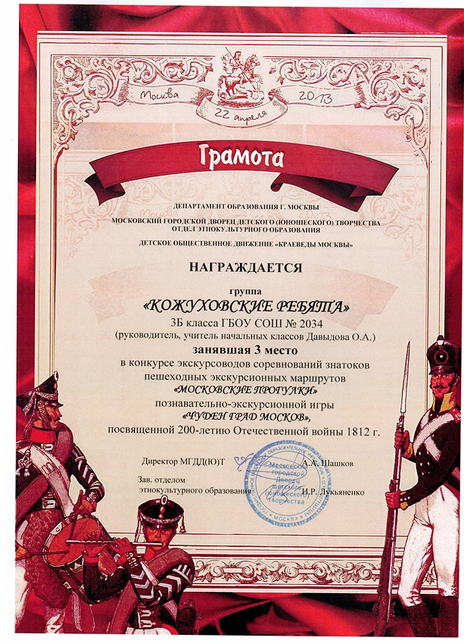
Наши результаты – 1 и 3 место!

